Slide 1
基于 OData 协议
构建 Web 快速开发框架
主讲人: 苟向阳

Slide 2
1
OData 简介
OData - the best way to REST
OData (Open Data Protocol) 是定义了构建和使用 RESTful API 的最佳实践
OData有助于您在构建RESTful API的同时专注于业务逻辑，而无需担心定义请求和响应头、状态代码、HTTP方法、URL约定、媒体类型、有效负载格式、查询选项等的各种方法
官方网站 https://www.odata.org

Slide 3
2
OData 发展及现状
OData 最早是微软在自家 Dynamics 系列产品中发起使用的交互技术, 前三个版本都是由微软开放标准, 第四个版本(4.0) 在2014年3月17日由 OASIS 投票成为开放工业标准, 目前版本 4.0
OData 在.NET, Java, JavaScript, C++及其他平台已有库支持, 微软是 .NET平台最大的支持者, 国内使用者并不多

Slide 4
3
OData 应用场景
WCF Data Service (OData 官方示例)
Web Api (本次 Demo 基于 Asp.Net Core Web Api)

Slide 5
4
预备知识
EntityFramework
Asp.Net Core
OData 查询选项

Slide 6
5
OData 查询表达式
$format : $format=json
$count : $count=true
$top: $top=10
$skip: $skip=10
$orderby: $orderby=CreatedOn desc
$select: $select=Id,Name
$expand: $expand=Product($select=Name)
$filter: $filter=Price ge 1000

Slide 7
6
$filter 查询表达式
Logical Operators
Arithmetic Operators
String and Collection Functions
Date and Time Functions
Arithmetic Functions
Type Functions
Lambda Operators
Literals

Slide 8
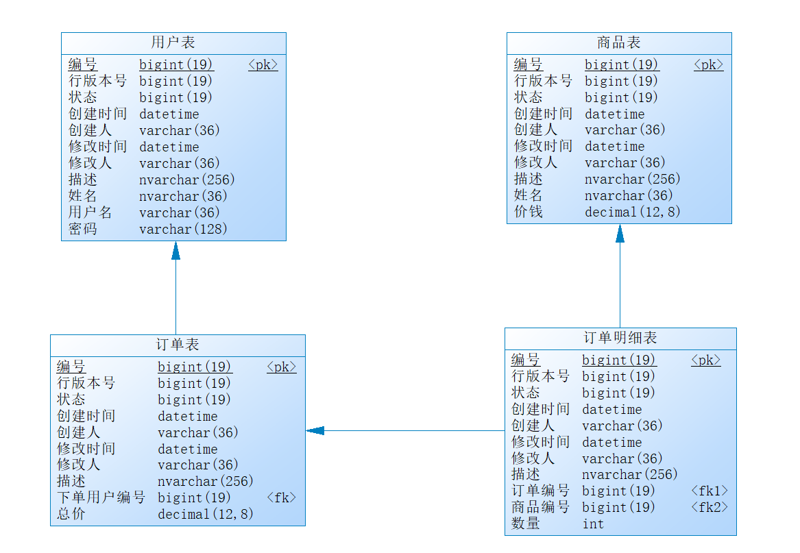
7
应用场景示例: 电商订单系统应用

Slide 9
8
OData Asp.Net Core WebApi 中应用
实体对象模型: 最新的 EntityFrameworkCore 中, 使用 CodeFirst 定义实体对象, 定义数据上下文并启用自动迁移
配置 Startup 注入数据上下文, 启用 OData 路由和查询表达式支持
定义基于 OData 的查询方法
客户端调用 OData 接口方法

Slide 10
9
OData 表达式综合应用示例
我的订单: 查询我的订单, 同时显示订单商品数量, 价格, 每页显示 5 条, 默认显示最近的第一页
~/api/Orders?$count=true&$top=5&$orderby=CreatedOn desc&$filter=OrderUserId eq ***&$select=Id,Price&$expand=OrderUser($select= Id, Name), OrderDetails($select= Id, Count;$expand=Product($select=Id,Name,Price))
商品下单状况: 查询商品下单情况, 同时显示商品订单价格, 数量, 下单客户信息,每页显示 5 条, 默认显示最近的第一页
~/api/Products?$count=true&$top=5&$orderby=CreatedOn desc &$select=Id,Name,Price&$expand=OrderDetails($select= Id,Count ; $expand=Order($select=Id,Price))
我买过的商品: 查询所有我买过的商品, 每页显示 5 条, 默认显示最近的第一页
~/api/Products/GetByOrderUser?$count=true&$top=5&$orderby=CreatedOn&$select=Id,Name,Price
其他应用场景

Slide 11
10
OData 客户端集成
KendoUI
官方 js 库
自定义

Slide 12
11
OData 利弊
功能强大 : 可以满足日常业务中绝大多数查询场景
简化查询 : 一个方法解决一类业务查询问题
标准化查询 : 标准化查询方式有利于开发和调试
扩展性强 : 可基于 OData 定制通用基础操作方法
细节控制 : 易于实现业务数据的行过滤和列过滤
优势
劣势
执行效率低 : OData -> Lamdba -> sql
仅支持 HttpGet 请求
过于开放 : 可关联查询, 暴露信息过多
资源, 教程, 中文文档较少

Slide 13
Thanks
Q & A

